Slide 1





Slide 2
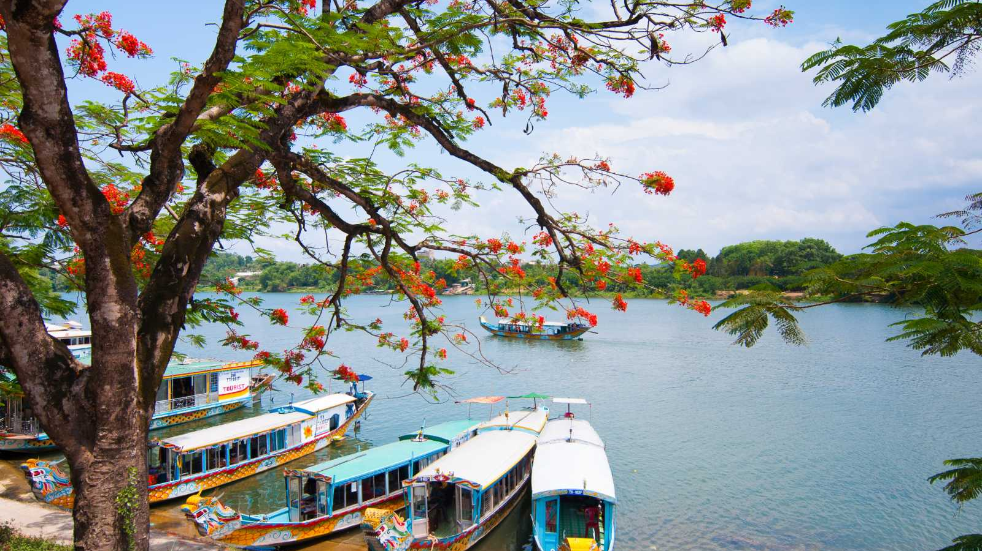

Củng cố được kiến thức về: Đất nước và con người Việt Nam; Những quốc gia đầu tiên trên lãnh thổ Việt Nam; Xây dựng và bảo vệ đất nước Việt nam.

Slide 3


Slide 4











GIẢI CỨU BIỂN XANH
GIẢI CỨU BIỂN XANH

Slide 5



GIẢI CỨU BIỂN XANH
GIẢI CỨU BIỂN XANH

Slide 6


Câu 1: Việt Nam hiện nay có bao nhiêu đơn vị hành chính cấp tỉnh, thành phố trực thuộc trung ương?
Hiện nay, nước ta có 63 tỉnh, thành phố trực thuộc Trung ương. Trong đó, 5 thành phố trực thuộc Trung ương là Hà Nội, Hải Phòng, Đà Nẵng, Thành phố Hồ Chí Minh và Cần Thơ
Notes:
Bấm con cua để trở lại

Slide 7
Câu 2: Ý nghĩa của Quốc ca
Hiện nay, nước ta có 63 tỉnh, thành phố trực thuộc Trung ương. Trong đó, 5 thành phố trực thuộc Trung ương là Hà Nội, Hải Phòng, Đà Nẵng, Thành phố Hồ Chí Minh và Cần Thơ
Notes:
Bấm con cua để trở lại

Slide 8
Câu 3: Hãy nêu thuận lợi và khó khăn của địa hình đồi núi?
+ Thuận lợi phát triển khai thác khoáng sản, thuỷ điện, chăn nuôi gia súc lớn (trâu, bò), trồng cây công nghiệp,…
+ Địa hình hiểm trở nên giao thông khó khăn, dân cư thưa thớt
Notes:
Bấm con cua để trở lại

Slide 9
Câu 4: Nêu những thuận lợi và khó khăn của khí hậu nước ta đối với đời sống và hoạt động sản xuất của người dân .
Khí hậu thuận lợi có cây trồng phát triển quanh năm cho năng suất cao, có sản phẩm nông nghiệp đa dạng. Nước ta cũng chịu ảnh hưởng của nhiều thiên tai như bão, lũ lụt, hạn hán,… gây khó khăn cho đời sống và hoạt động sản xuất .
Notes:
Bấm con cua để trở lại

Slide 10

Câu 5: Nêu một số hậu quả do gia tăng dân số nhanh ở Việt Nam.
Dân số đông và tăng lên hằng năm tạo cho nước ta nguồn lao động dồi dào, thị trường tiêu thụ rộng lớn. Tuy nhiên, dân số đông cũng gây ra một số khó khăn trong giải quyết việc làm, nhà ở, y tế, giáo dục,…; đồng thời dẫn đến nguy cơ suy thoái tài nguyên thiên nhiên và ô nhiễm môi trường .

Slide 11
Câu 6: Hãy kể tên những quốc gia đầu tiên trên lãnh thổ Việt Nam
Nhà nước Văn Lang, Nhà nước Âu Lạc; Vương quốc Phù Nam; Vương quốc Chăm-pa.

Slide 12
Câu 7: Nhà nước Âu Lạc rơi vào ách đô hộ nào?
Nhà nước Âu Lạc cũng phải tiến hành cuộc kháng chiến chống quân Triệu nhưng bị thất bại (phản ánh trong Sự tích nỏ thần) . Từ đây, đất nước rơi vào ách đô hộ của các triều đại phong kiến phương Bắc trong hơn một nghìn năm .

Slide 13
Câu 8: Kể tên những hiện vật của cư dân Phù Nam được các nhà khảo cổ đã phát hiện.
Nhiều dấu tích, hiện vật khác nhau của Vương quốc Phù Nam được tìm thấy, như: nền móng kiến trúc, bếp đun, đồ gốm, tiền kim loại, đồ trang sức, tượng thần, tượng Phật, . . .

Slide 14
Câu 9: Nối thời gian điễn ra tương ứng với tên các cuộc đấu tranh:
Thời gian diễn ra
40 – 43
248
542 – 602
713 – 722
766 – 779
905
938
Tên các cuộc đấu tranh
Khởi nghĩa Bà Triệu
Khởi nghĩa Lý Bí – Triệu Quang Phục
Khởi nghĩa Phùng Hưng
Khởi nghĩa Hai Bà Trưng
Khởi nghĩa Khúc Thừa Dụ
Khởi nghĩa Ngô Quyền
Khởi nghĩa Mai Thúc Loan

Slide 15
Câu 10: Hãy nêu lý do Triều Lý dời đô từ Hoa Lư ra Đại La?
Về lí do dời đô: Đại La có vị thế thuận lợi cho sự phát triển lâu dài của đất nước: ở giữa khu vực trời đất, thế rồng cuộn hổ ngồi, chính giữa nam bắc đông tây, tiện nghi núi sông sau trước, đất rộng mà bằng phẳng, thế đất cao mà sáng sủa, dân cư không khổ thấp trũng tối tăm, muôn vật hết sức tươi tốt phồn thịnh .

Slide 16
Câu 11: Nêu ý nghĩa của chiến thắng
Bạch Đằng?
Ý nghĩa lịch sử to lớn của chiến thắng Bạch Đằng (1288) đã kết thúc hoàn toàn cuộc kháng chiến chống quân Mông – Nguyên của quân dân Đại Việt. Sự kiện này cũng chứng tỏ tài năng quân sự xuất sắc của Trần Quốc Tuấn .

Slide 17
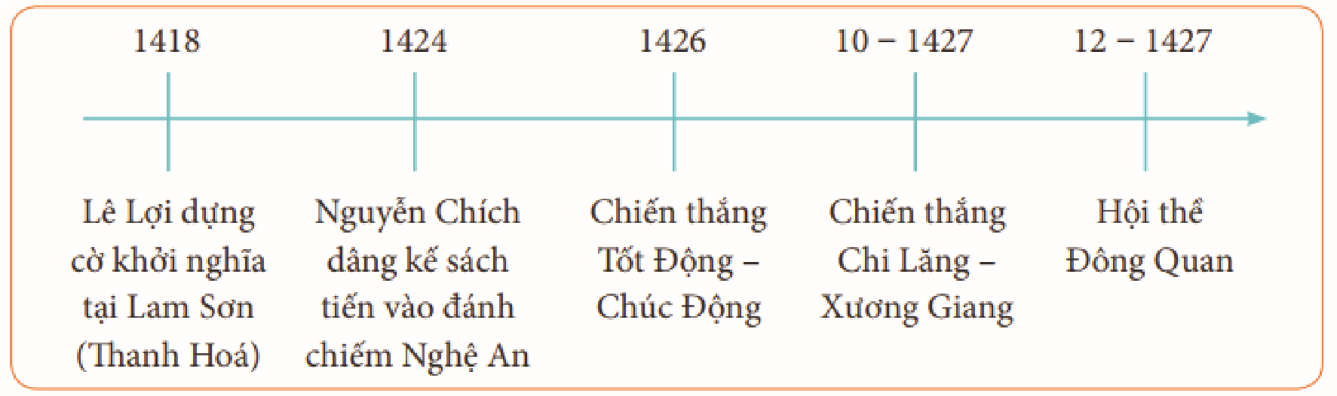
Câu 12: Kể một số sự kiện chính và một số nhân vật tiêu biểu trong cuộc khởi nghĩa Lam Sơn.

Slide 18


Slide 19

Hãy chọn và kể lại câu chuyện về nhân vật lịch sử trong khởi nghĩa Lam Sơn.

Slide 20
Nguyễn Trãi quê ở Chí Linh (Hải Dương) . Sau khi đất nước bị nhà Minh đô hộ, Nguyễn Trãi tham gia khởi nghĩa Lam Sơn . Ông đã dâng lên Lê Lợi cuốn Bình Ngô sách đề ra kế sách đánh giặc Minh, chú trọng “đánh vào lòng người” để giành chiến thắng. Trong suốt thời gian khởi nghĩa, ông đã viết hàng chục bức thư gửi đi các thành để dụ hàng tướng lĩnh nhà Minh . Kết quả, tại nhiều thành, nghĩa quân không đánh mà địch tự đầu hàng như: Nghệ An, Tân Bình, Thuận Hoá, Tam Giang, Thị Cầu,… Tại thành Đông Quan, với chủ trương “quyết nghị hoà để quan quân hai nước đều nghỉ”, Nguyễn Trãi đã thay mặt Lê Lợi viết bảy bức thư gửi cho Vương Thông, thậm chí sẵn sàng vào thành để trao đổi “con tin” . Cuối cùng, Vương Thông phải đầu hàng và rút quân về nước .
Sau thắng lợi, Nguyễn Trãi thay mặt Lê Lợi viết Bình Ngô đại cáo để tuyên bố về thắng lợi của cuộc khởi nghĩa Lam Sơn. Bình Ngô đại cáo được xem là bản tuyên ngôn độc lập thứ hai của dân tộc .
Nguyễn Trãi còn là một nhà văn hoá kiệt xuất . Ông để lại rất nhiều trước tác văn chương, cả bằng chữ Hán, chữ Nôm và phong phú về thể loại, bao gồm nhiều lĩnh vực như: văn học, lịch sử, địa lí, luật pháp, lễ nghi, … Ông cũng là người đặt nền móng cho văn học chữ Nôm của Việt Nam … Năm 1980, nhân kỉ niệm 600 năm ngày sinh của Nguyễn Trãi, tổ chức UNESCO đã vinh danh ông là Danh nhân văn hoá thế giới .

Slide 21



